Slide 1

期末 Project Gloomhaven 6/4 Demo
B10815042 許清億
B10815048 梁又升

Slide 2
目錄
1. GUI：選擇要行動的角色
2. GUI：選擇角色的卡牌
3. GUI：選擇卡牌的效果
4. GUI：戰鬥訊息紀錄
5. GUI：第二輪的正常執行狀況

Slide 3
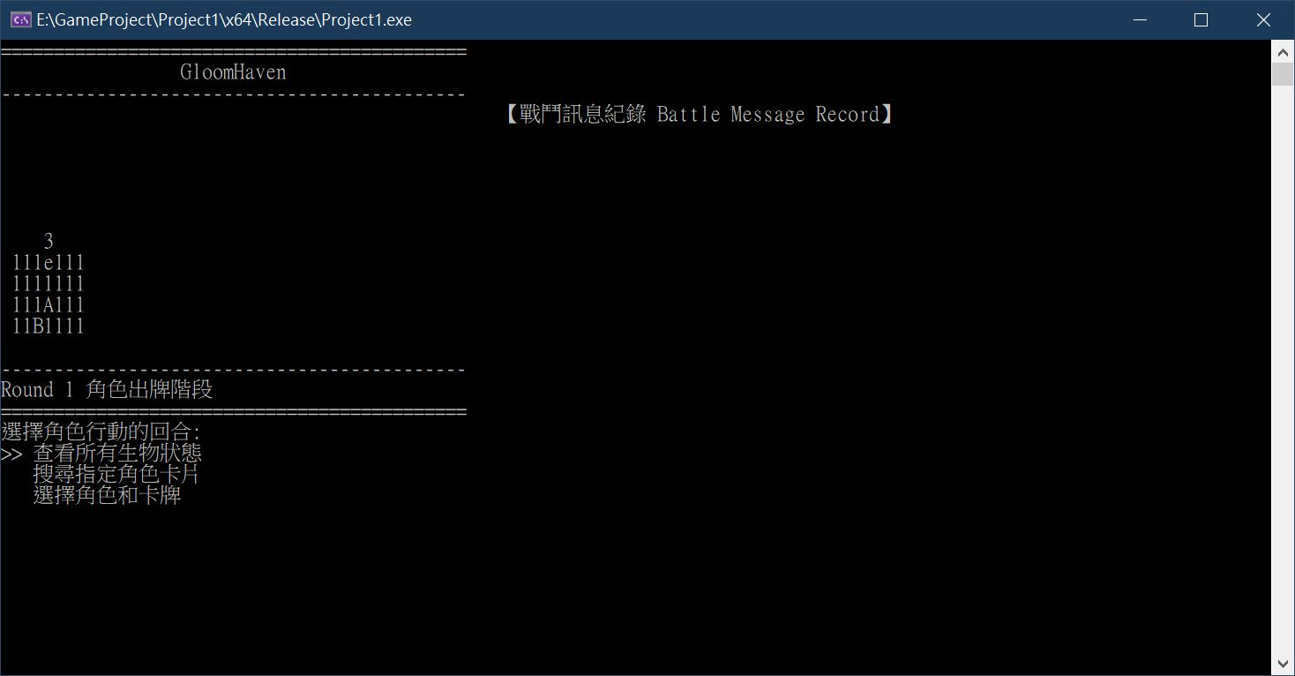
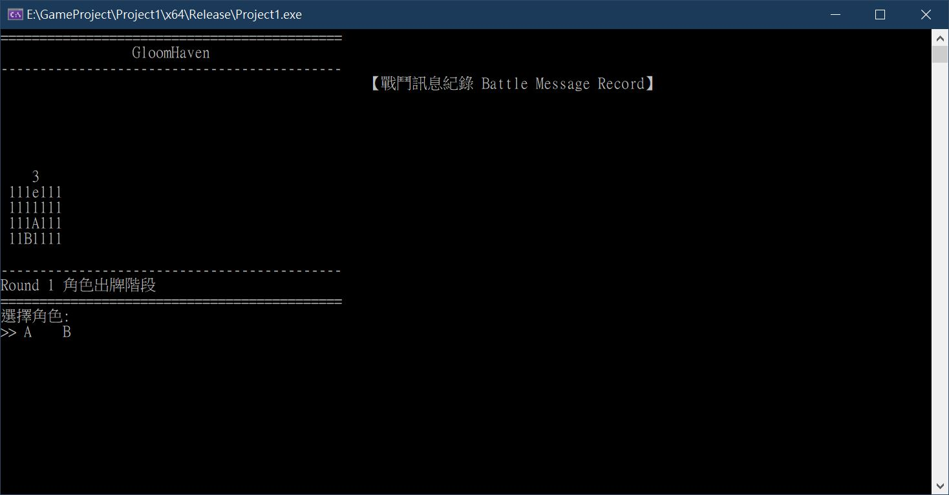
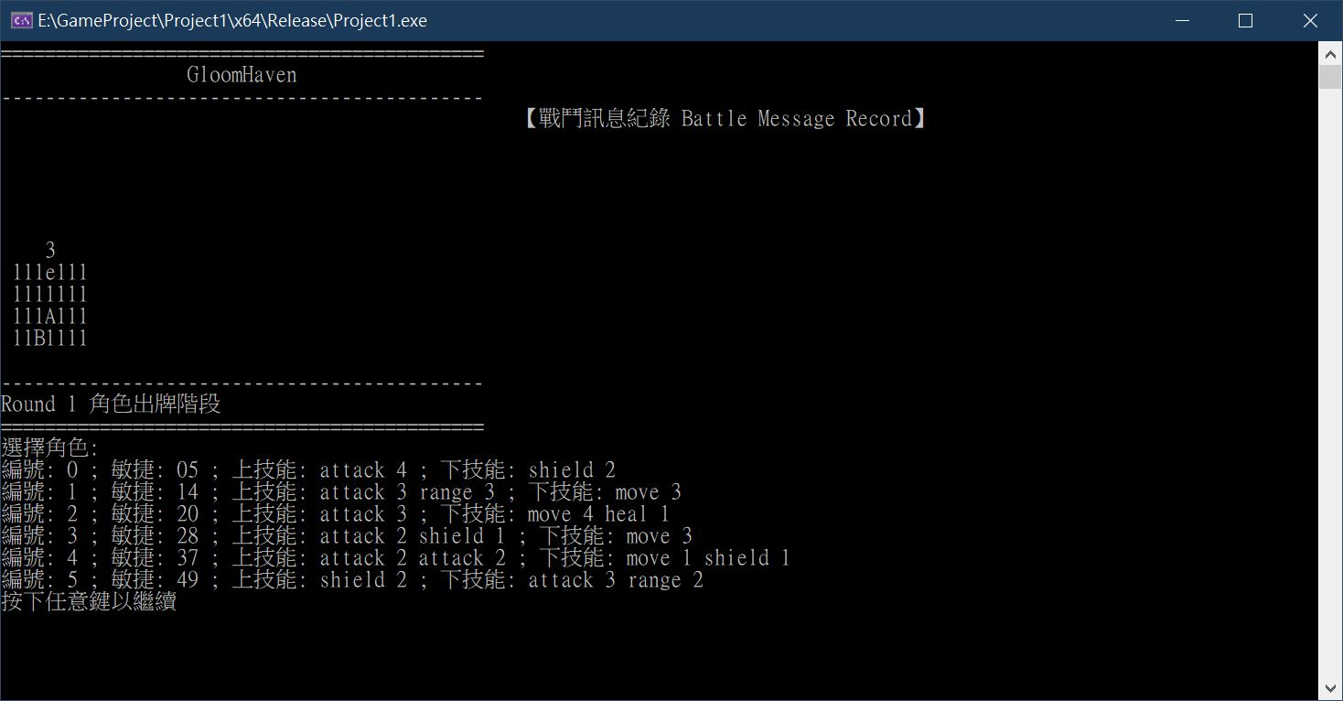
1. GUI：選擇要行動的角色
顯示每一輪開始時的操作介面，可以查看所有生物的狀態、搜尋指定角色的卡片和選擇使用的角色和卡片。
操作方式：ｗ、ａ、s、d， enter鍵使用。

Slide 4
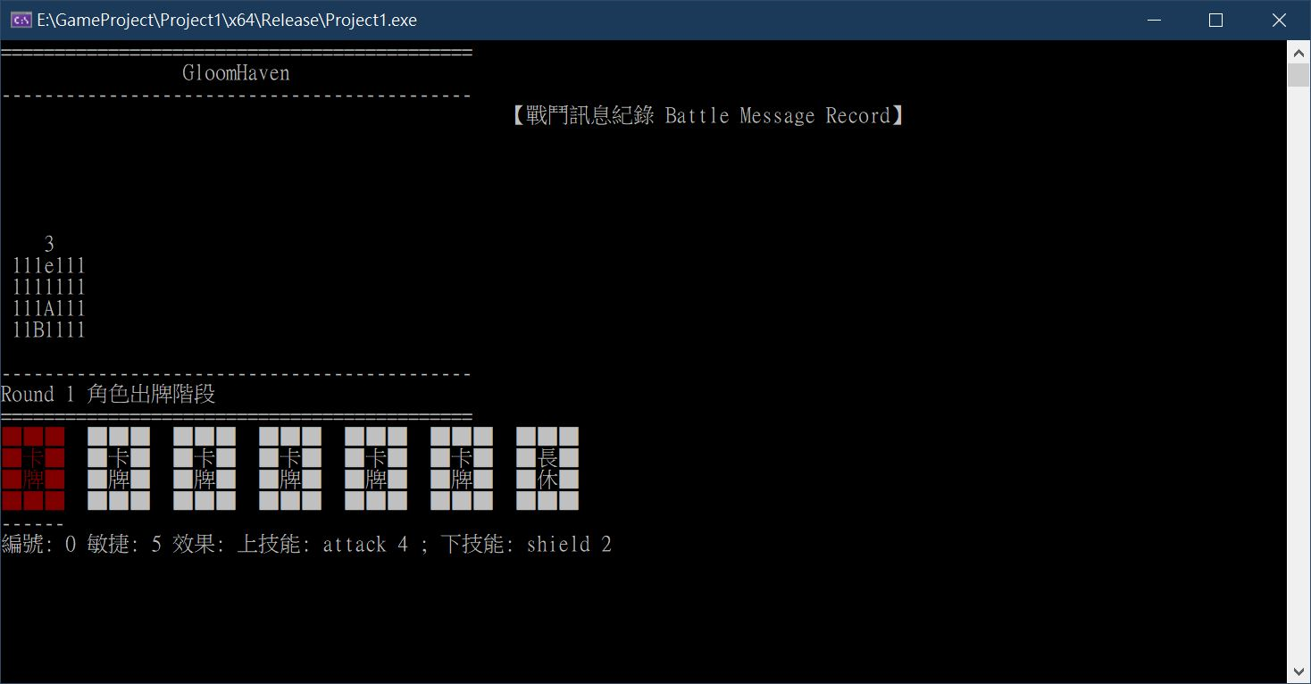
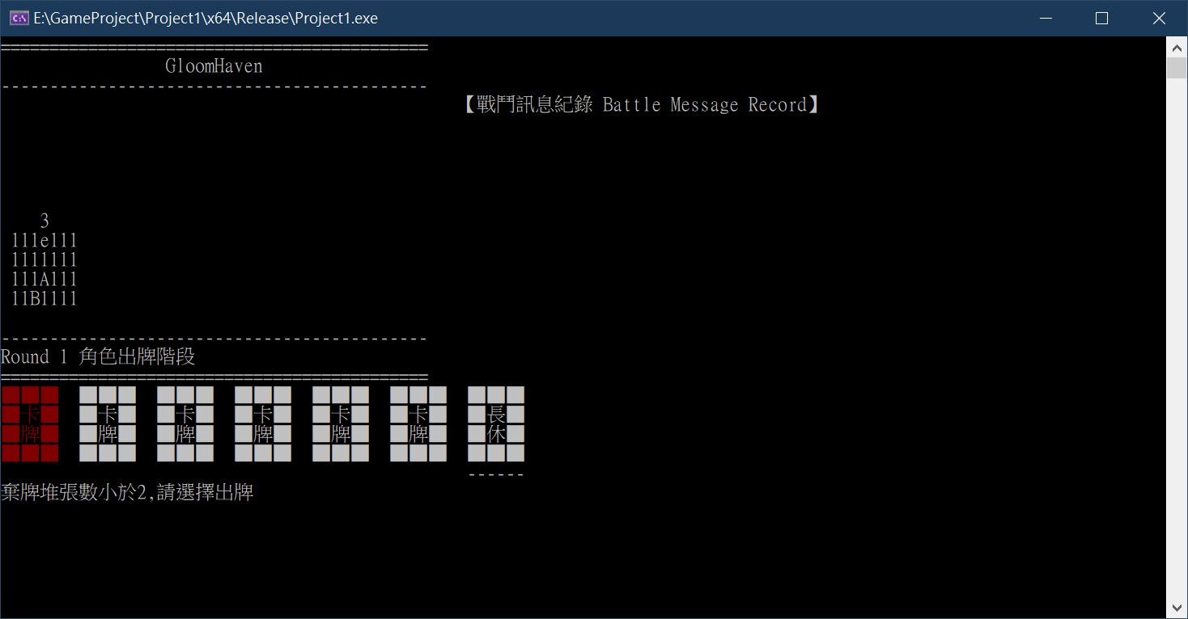
2. GUI：選擇角色的卡牌
角色出牌階段時可以選擇兩張玩家想要出的牌（或者長休），紅色表示玩家選好的第一張牌，再度按一次Enter鍵即可取消，虛線代表玩家選擇中的卡片。
操作方式：ａ、ｄ， enter鍵使用。
右下圖顯示如果棄牌堆張數小於二會提醒玩家。

Slide 5
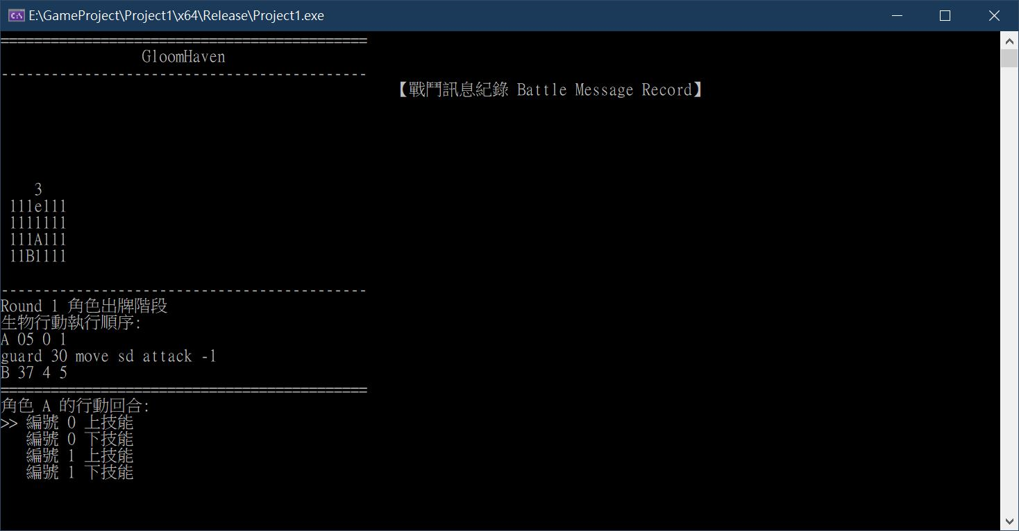
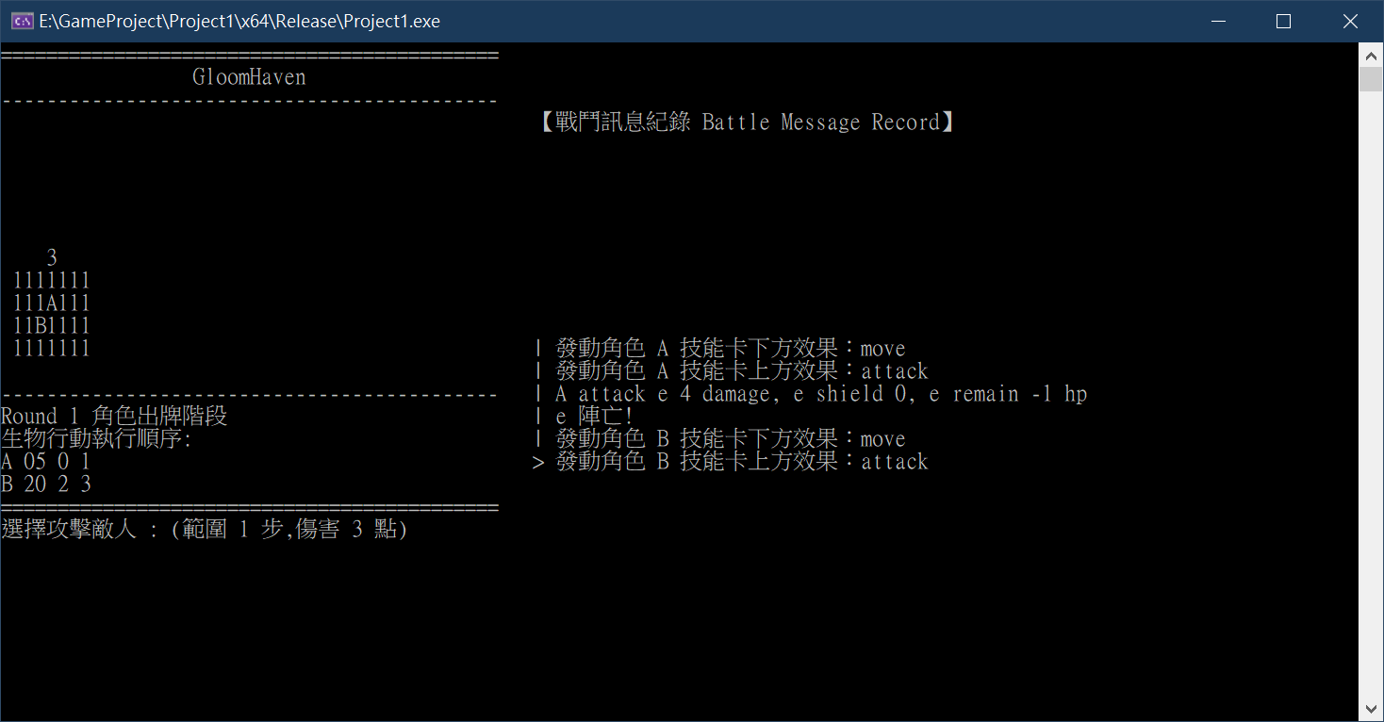
3. GUI：選擇卡牌的效果
選完兩張牌後，接著再選擇想使用的卡片效果，便能使用該卡的效果。右下圖顯示玩家需要做的動作。
操作方式：ｗ、ｓ， enter鍵使用。

Slide 6
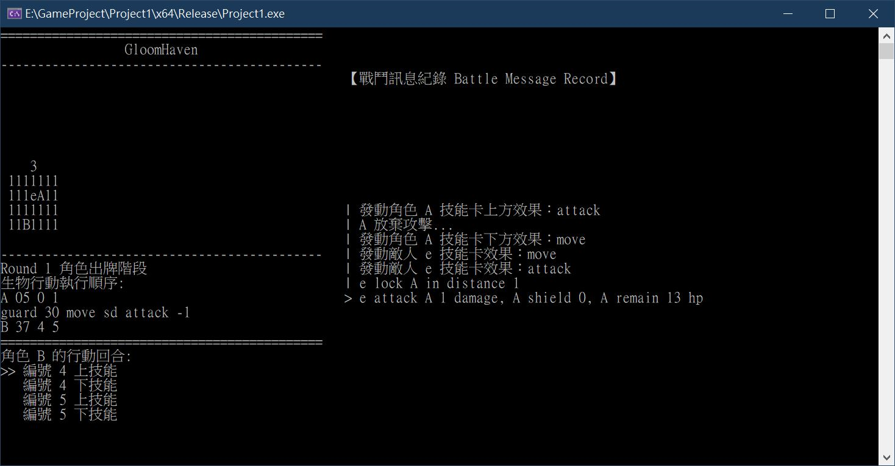
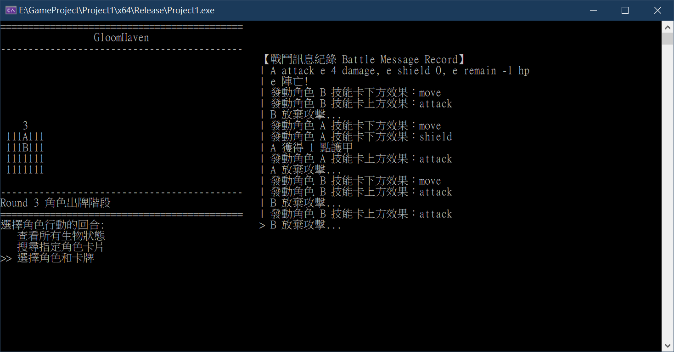
4. GUI：戰鬥訊息紀錄
當技能正常使用完畢後，右側會有戰鬥訊息紀錄玩家和敵人的歷史行動，從下往上推移，方便玩家掌控遊戲資訊。

Slide 7
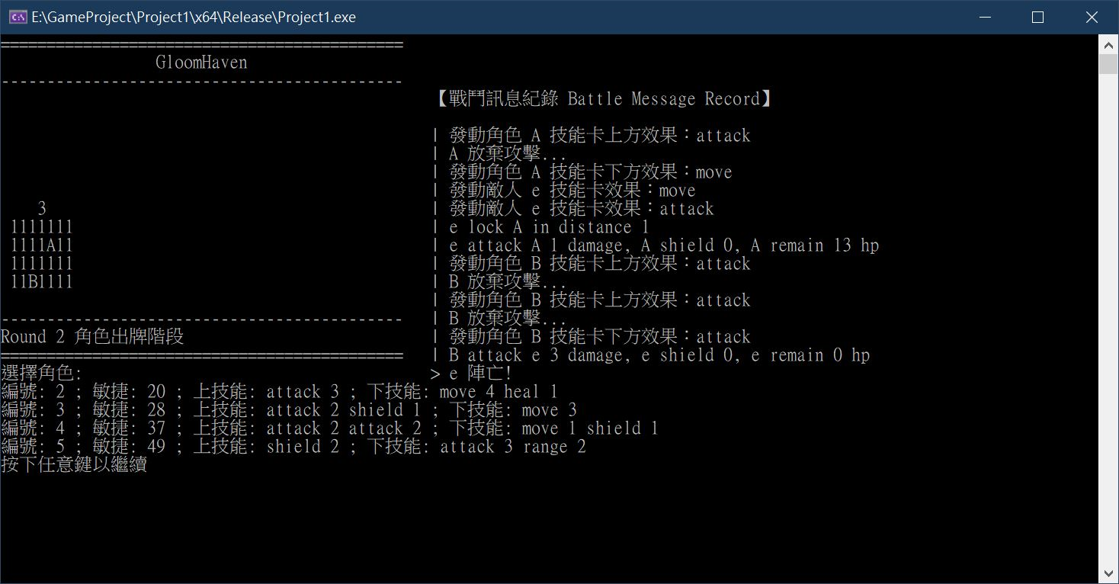
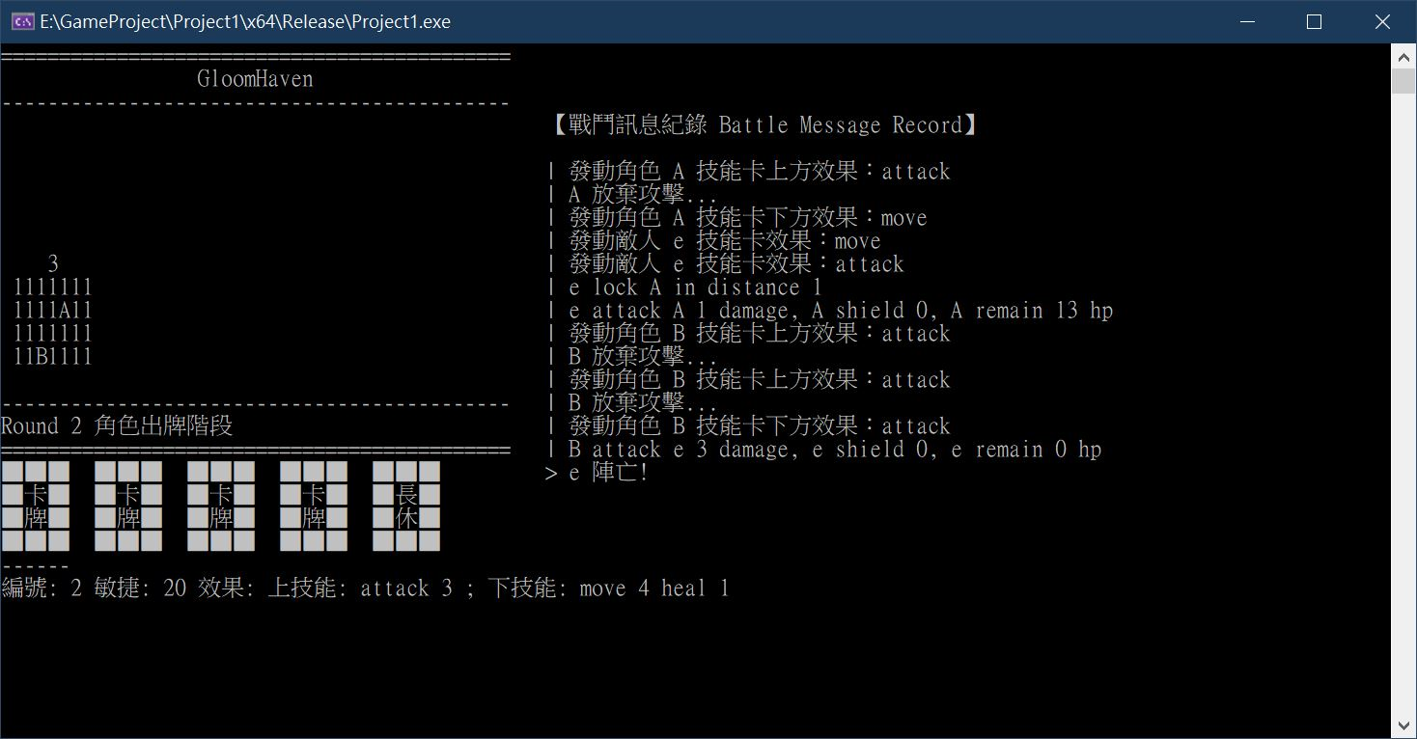
5. GUI：第二輪的正常執行狀況
A使用完兩張牌後，第二輪便不會顯示已經使用過的牌，下面的卡片資訊也正常輸出。

Slide 8
Thanks For Listening~
6/4

